Slide 1
Project Software Ontwikkeling en Professionele Vaardigheden (PSOPV)
Tussentijdse presentatie: doel en vereisten

Slide 2
Recap: planning deadlines
Deadlines | Wat?
9/1 17:00 | samenstelling projectgroepen indienen top-drie eigen kijk op drie keuzes indienen
14/1 | Toekenning onderwerpen
15/1 - 28/1 | Afspraken met opdrachtgevers en begeleiders
26/2 | Hoorcollege over presentatie
1/3 | Inleveren analyseverslag
5/3 | Presentatie analyse
30/4 | Tussentijdse rapportering aan opdrachtgevers
4/6 | Inleveren eindverslag en code
9/6 | Eindpresentatie

Slide 3
Context: Employability Skills
Project Software Ontwikkeling en Professionele Vaardigheden

Slide 4
Context: Employability Skills
Doel tussentijdse presentatie
Opdrachtgever en begeleider overtuigen van aanpak en planning
Eventuele mismatch met verwachtingen tegengaan
Bijkomende feedback en suggesties verzamelen
Aanpakken als een pitch talk
(Maar vergeet de loze verkoopspraatjes)
Later nog oefenen/toepassen
Projecten, bachelorproef, masterproef, doctoraat, …

Slide 5
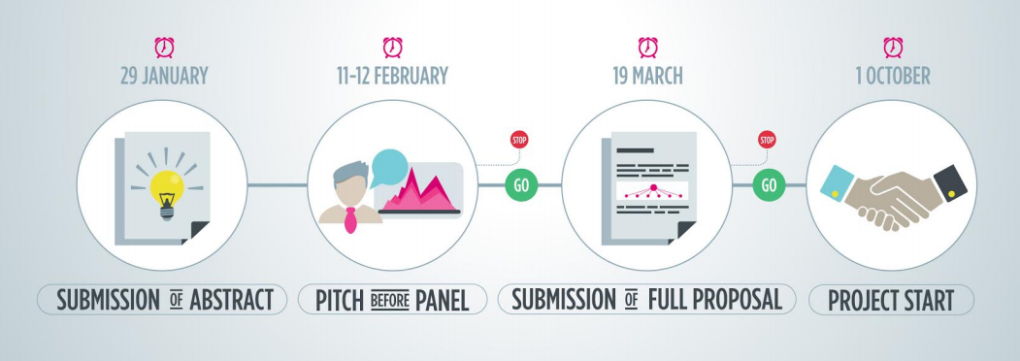
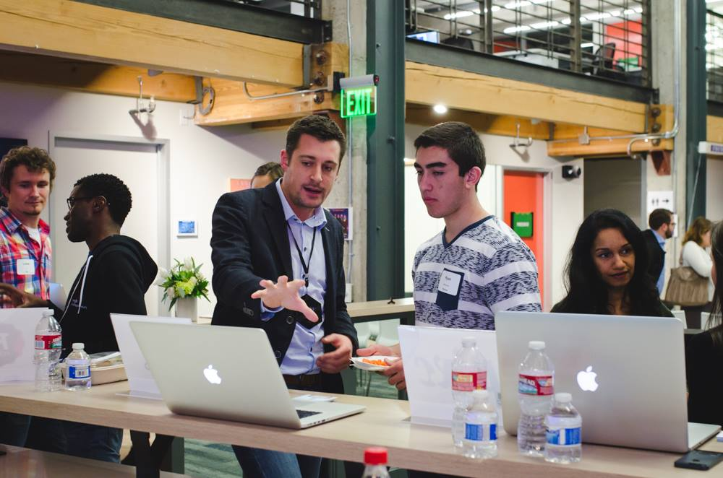

Pitches in real life

Slide 6
Inhoud tussentijdse presentatie
Probleemstelling
Duidelijke definitie
Relevantie / kadering
Related work
Afbakening
Werking van de applicatie
Hoe zien jullie de finale applicatie?
Ev. mock-ups
Belangrijke zaken in de verf zetten
Details vermijden

Slide 7
Inhoud tussentijdse presentatie (2)
Belangrijkste technische onderdelen
Moeilijke deelproblemen / uitdagingen
Motiveer jullie keuze uit oplossingsmogelijkheden
Wat nog uitzoeken + waarom?
Verantwoordelijkheden bepalen
Planning
Wie doet wanneer wat?
Belangrijke mijlpalen

Slide 8
Tips
Doelpubliek?
Duidelijke slides
Afbeeldingen / schema’s waar mogelijk
Vraag op voorhand feedback aan je begeleider
Geen programmacode
Geen “inhoud”-slide
Correcte timing (10 - 12 min.)
Oefen op voorhand
Wees enthousiast
Maak oogcontact
Voorzie eventueel extra slides

Slide 9
Praktisch
Locatie: auditorium EDM, Wetenschapspark 2
Tijd: zie planning op BB
Iedereen woont eigen tijdsblok volledig bij (= 4 sessies)
Reken op 5 – 10 min. vragen / feedback
Noteer!
Richtlijnen presentatie ook op BB

Slide 10
Vragen?

Slide 11
Veel succes!

